Slide 2
الأمراض المعدية
الصف الثاني عشر المتقدم

Slide 3
الأسئلة المهمة
ما المقصود بفرضيات كوخ
كيف تنتقل الأمراض وما الدور الذي تؤديه المستودعات في انتشار الأمراض
ما أعراض الأمراض المعدية وطرق علاجها
ما أنماط الأمراض
مفردات جديدة
المرض المعدي – مسبب المرض – فرضيات كوخ – المستودع – مرض مستوطن – وبائي – وباء منتشر – المضاد الحيوي

Slide 4
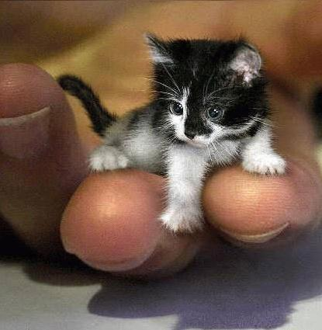
تنتشر مسببات الأمراض بواسطة
الأشخاص
الأشياء
الحيوانات

Slide 5
تسبب مسببات الأمراض بمرض معدٍ

Slide 6
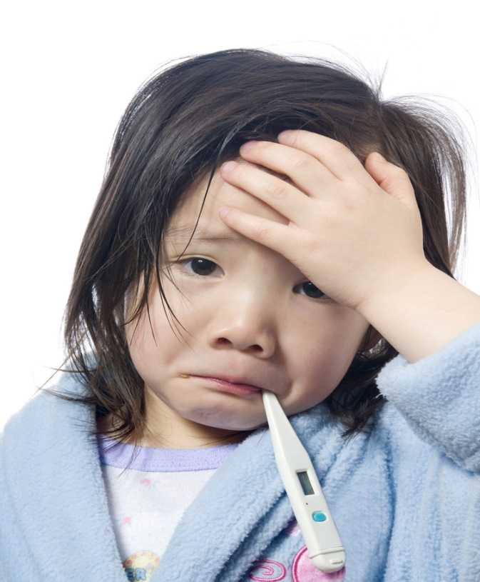
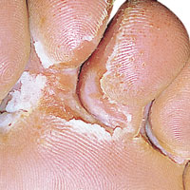
وجه الشبه
نزلة البرد
مرض قدم الرياضي
كلاهما من الأمراض المعدية

Slide 7
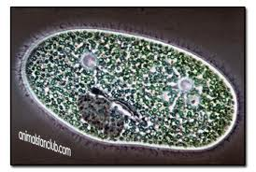
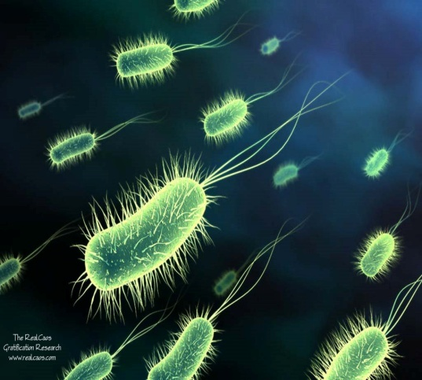
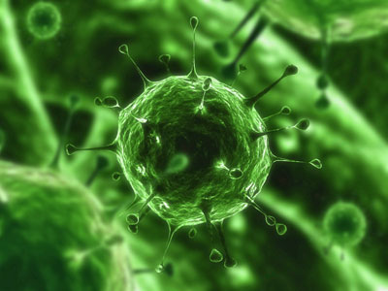
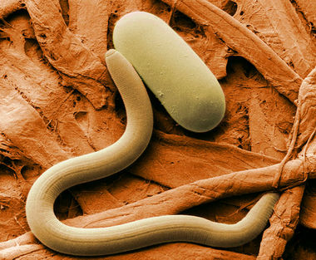
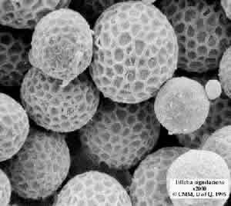
الأمراض المعدية :هي الأمراض التي يمكن أن تنتقل من شخص مصاب إلى آخر سليم
البكتيريا
الأوليات الحيوانية
الفيروسات
الفطريات
الديدان

Slide 8
لكن هل جميع هذه الكائنات تسبب المرض ؟

Slide 9
النظرية الجرثومية وتجارب كوخ

Slide 10
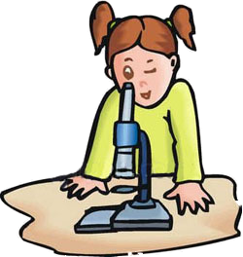
قبل اكتشاف المجهر كان اعتقاد الناس أن شيئاً ما كان ينتقل من شخصٍ مريض إلى آخر سليم ويسبب المرض.

Slide 11
ثم اكتشف العلماء الكائنات الدقيقة وأوضح لويس باستور أنها موجودة في الهواء

Slide 12
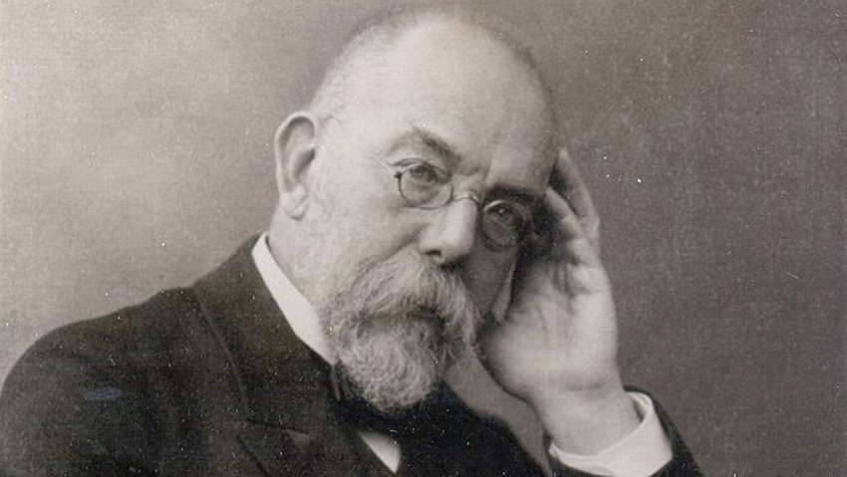
الطبيب روبرت كوخ درس الجمرة الخبيثة التي تصيب الماشية وقد تصيب البشر .

Slide 13
فرضيات كوخ

Slide 14
فرضيات كوخ
5-عزل البكتيريا من دم الماشية المصابة حديثاً وتربيتها
1-عزل كوخ البكتيريا من دم الماشية التي ماتت بسبب الجمرة الخبيثة
4-أصيبت هذه الماشية بمرض الجمرة الخبيثة
2- قام بتربية هذه البكتيريا في المختبر
3- حقنها في ماشية سليمة

Slide 16
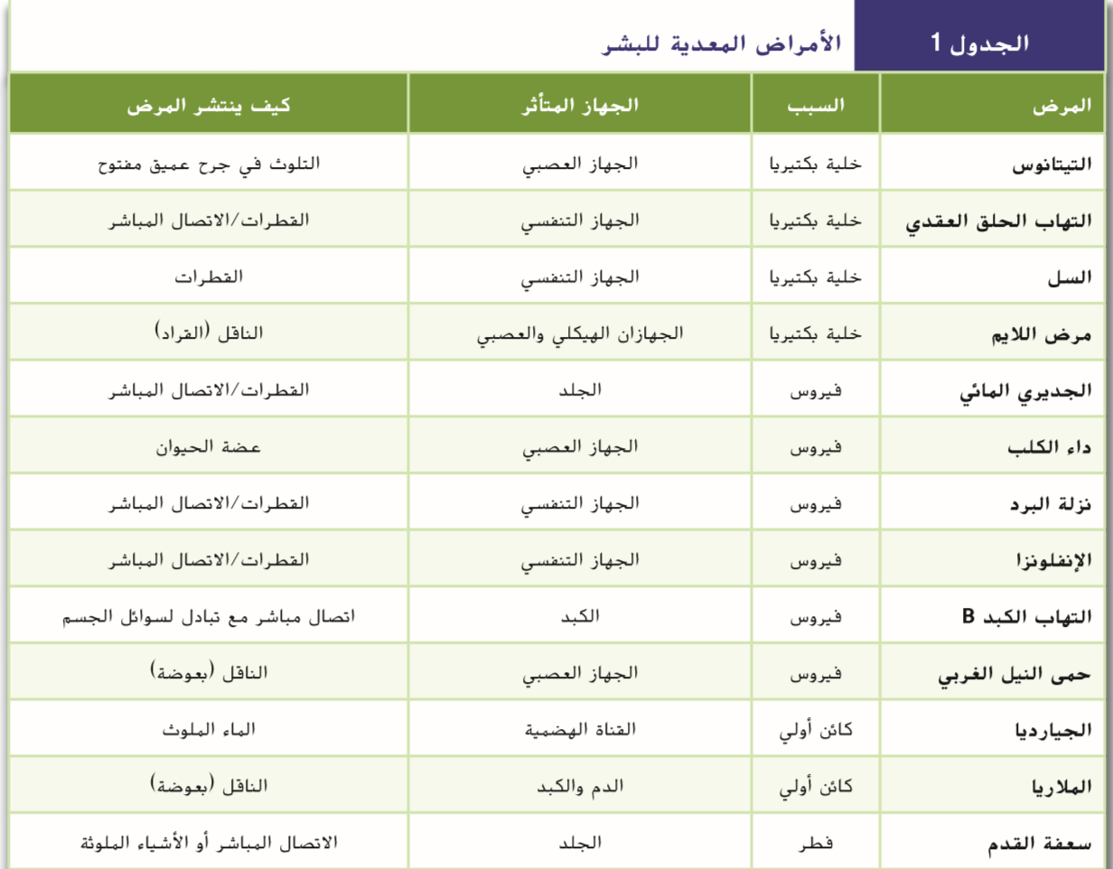

Slide 17
انتشار المرض

Slide 18
مستودع المرض
مستودع بشري
مستودع حيواني
مستودع آخر
عبارة عن مصدر لمسبب المرض
موجود في البيئة

Slide 19
مستودع بشري
البشر ينقلون المرض بطرق مباشرة وغير مباشرة ، وقد ينتقل المرض حتى قبل معرفة الشخص المصاب بإصابته ويسمى الشخص الذي ينقل المرض دون أن تظهر عليه الأعراض بالناقل مثل البرد والانفلونزا

Slide 20
مستودع حيواني
هنالك حيوانات ناقلة لأمراض تصيب البشر مثل داء الكلب(يصيب الحيوانات البرية مثل الخفافيش والثعالب والضربان والراكون) والأنفلونزا (تصيب أنواع مختلفة من الطيور)

Slide 21
مستودع آخر
التربة مستودع = بكتيريا التيتانوس
الماء ، الغذاء مستودعان لمسببات الأمراض

Slide 22
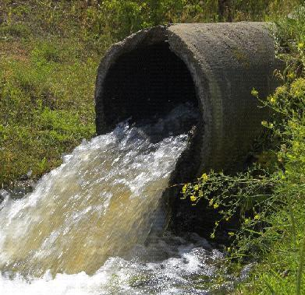
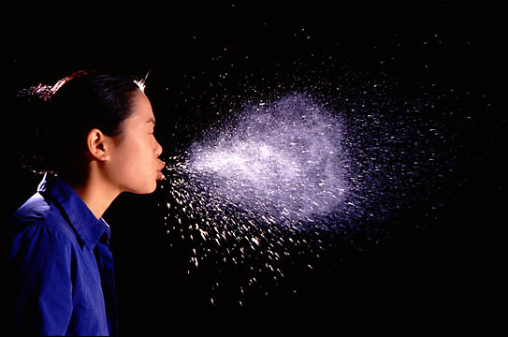
انتقال مسببات المرض

Slide 23
انتقال مسببات المرض
الاتصال غير المباشر
الاتصال المباشر
الهواء
الكائنات الحية
الأشياء الملوثة
الاتصال بالبشر مثل نزلات البرد والوحيدات المعدية
بعض مسببات المرض تبقى على أدوات يستخدمها البشر
تنتقل مسببات المرض عبر الهواء عندما يعطس أو يسعل شخص مصاب بمرض معدي
المفصليات وتشمل الحشرات كالبعوض والقراد تنقل المرض وكذلك والذباب

Slide 24
أعراض المرض

Slide 25
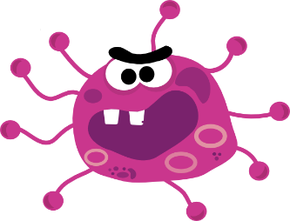
يتضاعف
الفيروس
يترك الفيروس الخلية عن طريق الإخراج الخلوي أو انفجار الخلية
أما البكتيريا تقوم بإنتاج مواد سامة أو تنتقل السموم عبر مجرى الدم وتدمر خلايا الجسم
يغزو مسبب المرض خلايا الجسم
(بكتيريا أو فيروس)
خلية الجسم

Slide 26
أنماط المرض

Slide 28
الأمراض
الأمراض المستوطنة
وباء منتشر
انتشار الوباء على نطاق واسع في منطقة كبيرة قارة أو دولة
أمراض موجودة باستمرار بكميات صغيرة داخل الجماعة الأحيائية مثل الانفلونزا
وباء
تفش ضخم للمرض في منطقة ما، ويصيب العديد من الأشخاص

Slide 29
معالجة الأمراض ومكافحتها

Slide 30
علاج الأمراض
العقاقير المضادة
المضاد الحيوي
تستخدم في علاج الامراض الفيروسية
يُعالج بالمضاد الحيوي الذي يقتل الكائنات الدقيقة ويوقف نموها مثل البنسلين الذي ينتج بواسطة فطر البنسيليوم ويقتل البكتيريا.
تستخدم افرازات الفطريات مثل الإريثروميسين والنيومايسين والجنتاميسين كمضادات حيوية وهنالك مضادات حيوية اصطناعية
العوامل الكيميائية
تستخدم في علاج الامراض التي تتسبب فيها الأوليات والفطريات

